Slide 1

APRENDIZAJE TEMPRANO Y EFICAZ DE ECOGRAFÍA BÁSICA EN
ESTUDIANTES DEL GRADO DE MEDICINA DURANTE UN CURSO DE ECO-FAST
C. Guerrero Serrano, GM. Pelaez Campos, A. Reinoso Espin, F. Cedillo Gil de Pareja, C. García Moya, A. Caballero Vázquez, PJ. Romero Palacios

Slide 2
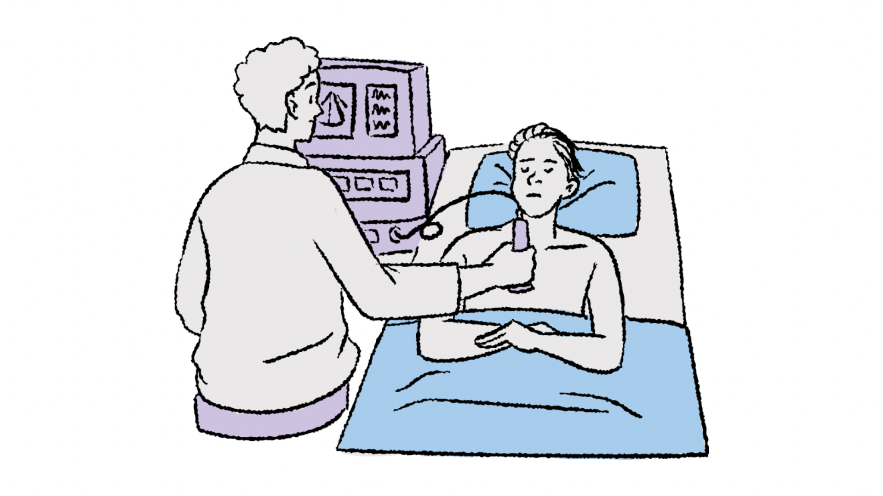
ÍNDICE
INTRODUCCIÓN
OBJETIVOS
METODOLOGÍA
RESULTADOS
CONCLUSIONES

Slide 3
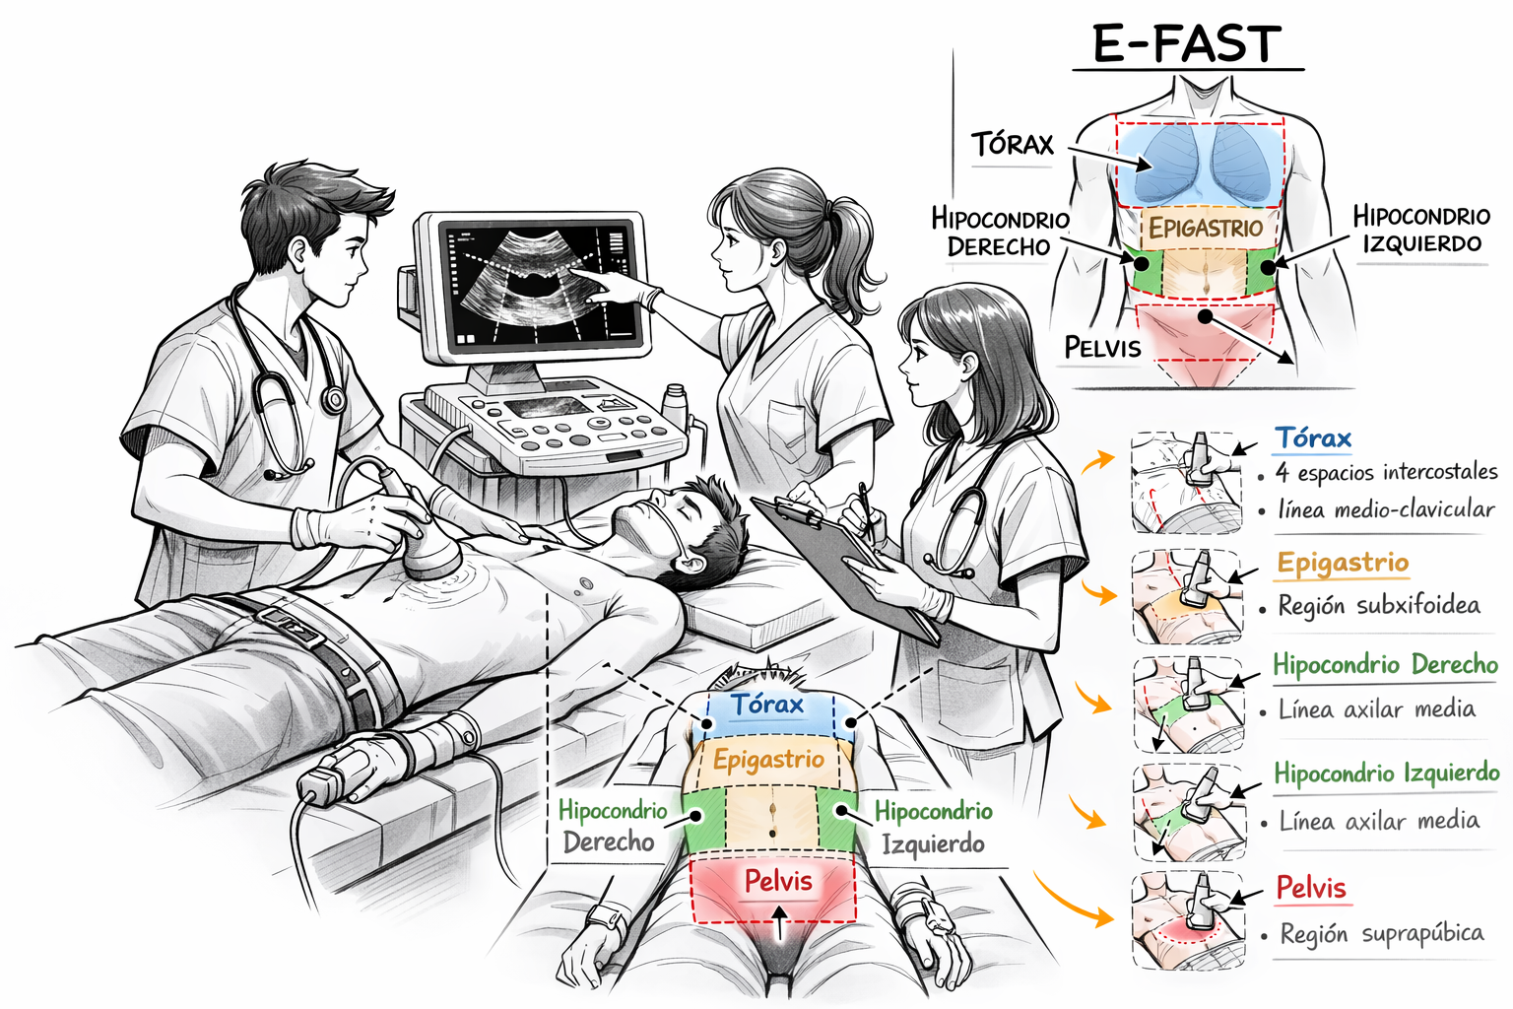
¿Qué es el Protocolo ECO-FAST?
Detección de líquido libre en 3-5 minutos en los siguientes lugares:
Cavidad pericárdica
Cavidad abdominal
Cavidad torácica
Indicaciones:
Paciente politraumatizado, con traumatismo abdominal cerrado o penetrante.
Sospecha de neumotórax, hemotórax o taponamiento cardíaco.
Shock o hipotensión de origen traumático, incluyendo la mujer gestante.
Imagen creada por ChatGPT*

Slide 4
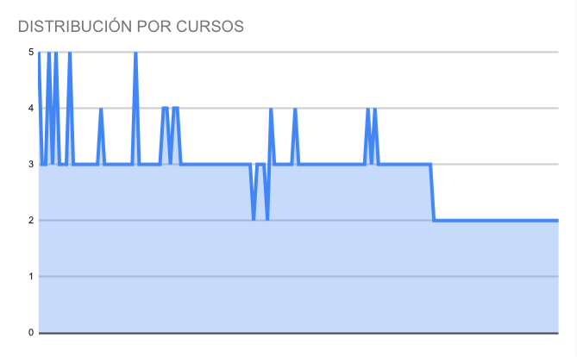
OBJETIVOS
METODOLOGÍA
Adquisición temprana de habilidades clínicas en estudiantes de medicina.
Evaluación del grado de dificultad con el que el estudiantado adquiere competencias básicas de ecografía torácica.
n=284
Estudiantes de medicina de 2º a 5º.
Evaluación mediante cuestionarios.
Material de consulta disponible en PRADO.
Sesiones con 15 alumnos.
Introducción 10 min.
Práctica de 1 hora.
Gráfica 1. Distribución de los alumnos participantes del estudio en los distintos cursos.

Slide 5
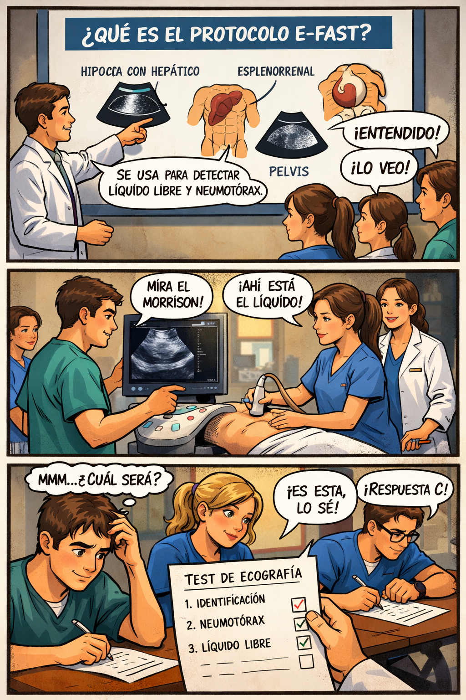
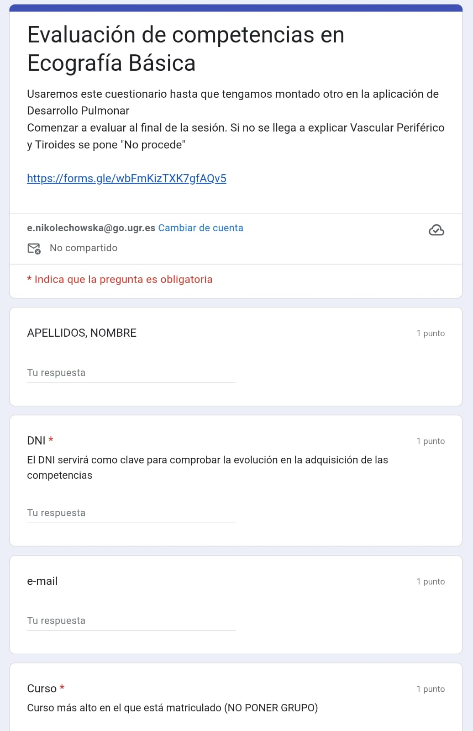
Imagen creada por ChatGPT*

Slide 6
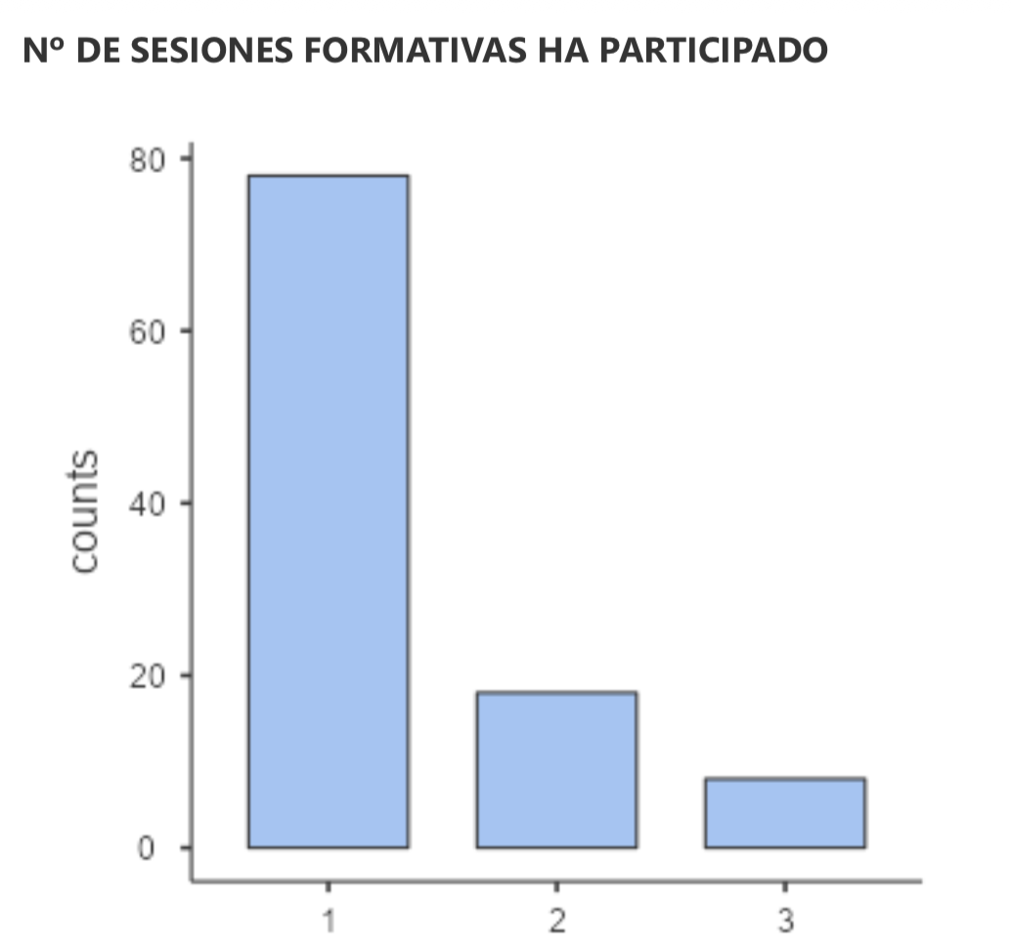
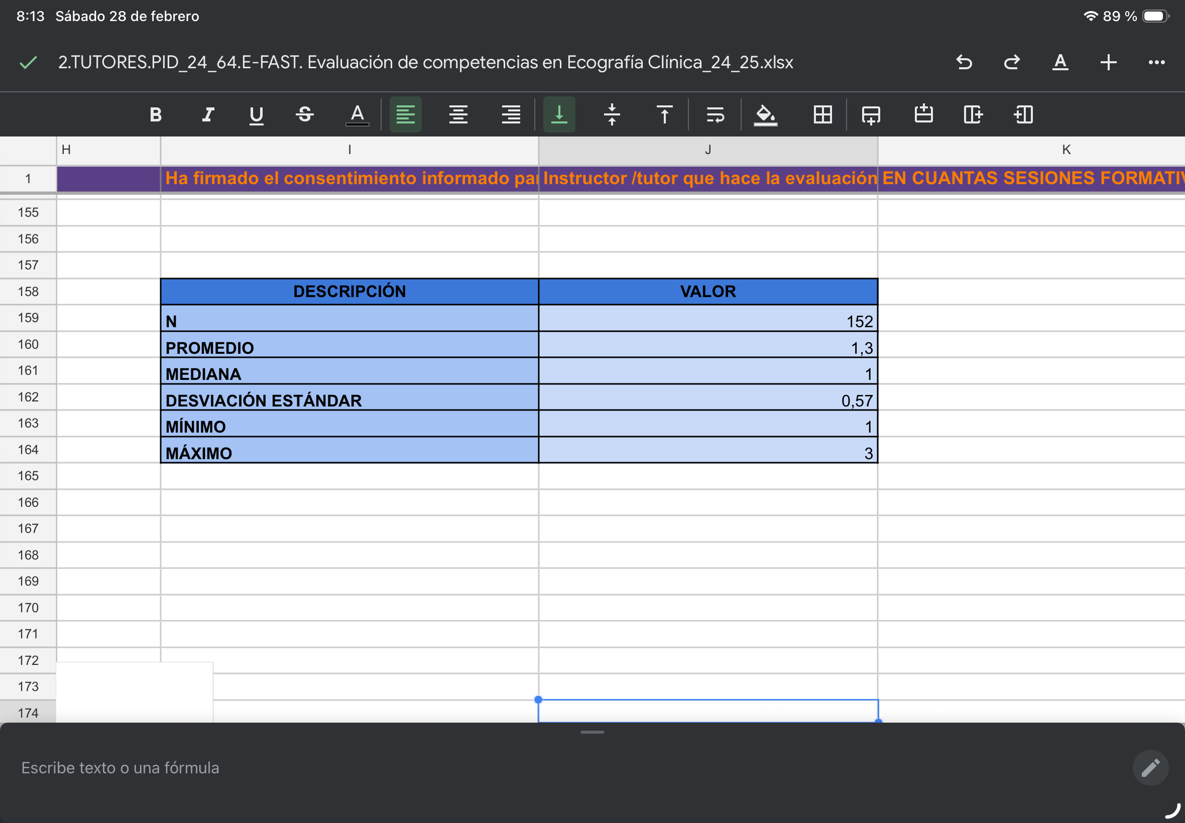
RESULTADOS
Tabla 1. Distribución de número de sesiones realizadas por alumnos participantes del estudio. Curso 24/25
Gráfica 2. Número de sesiones formativas en las que han participado.

Slide 7
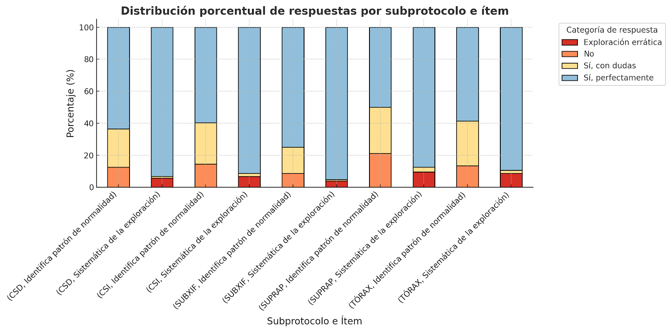
RESULTADOS DEL TEST DE EVALUACIÓN REALIZADO POR TUTORES
Posición adecuada de la sonda 87,7%
Sistemática correcta de exploración 96,8%
Identificación de la imagen anatómica 88%
Obtención imagen diagnóstica de calidad para la toma de decisiones 91,9%
Identificación del patrón de normalidad 96,5%
Gráfica 3. Distribución porcentual de respuesta por subprotocolo e ítem.

Slide 8
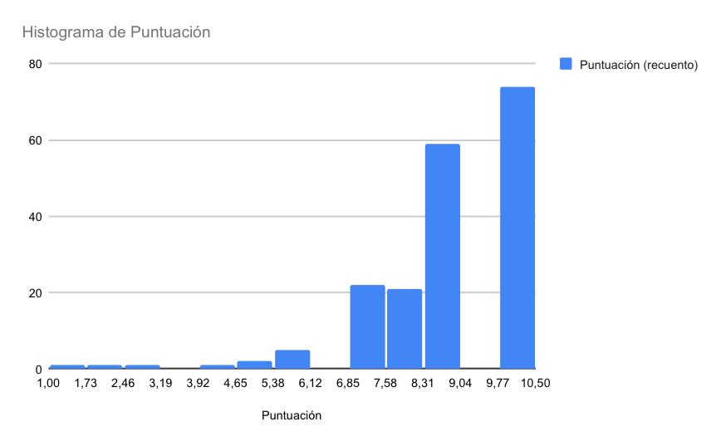
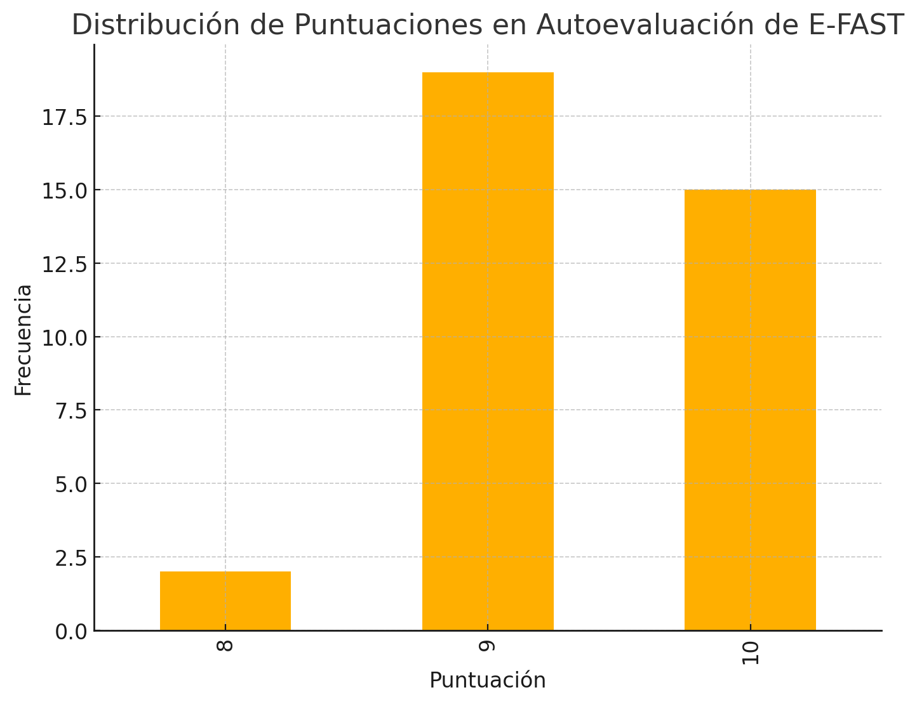
Puntuaciones en test de autoevaluación sobre conocimientos adquiridos durante la práctica mediante casos clínicos e imágenes ecográficas
Gráfica 4 y 5. Distribución de puntuaciones del alumnado en test de autoevaluación

Slide 9
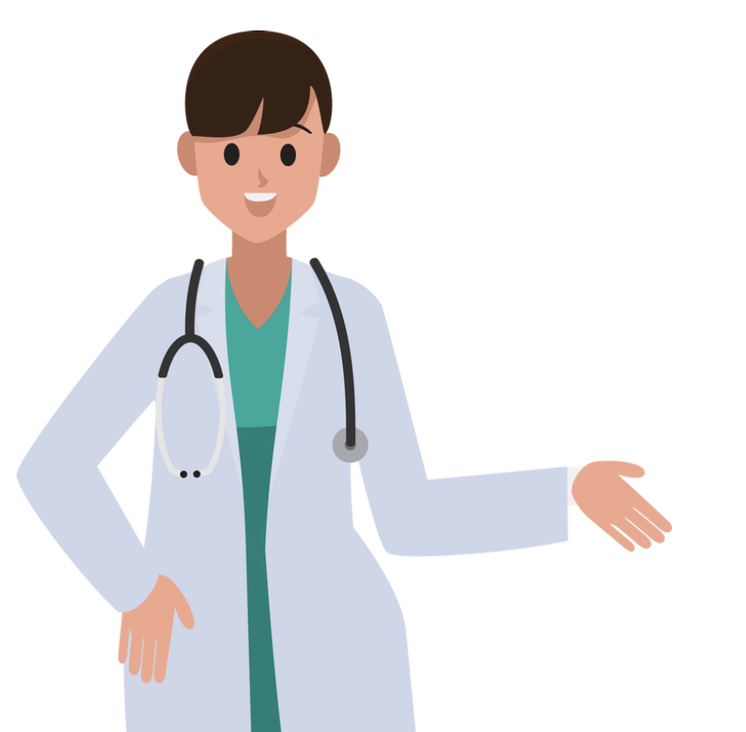
CONCLUSIONES
La enseñanza temprana del protocolo ECO-FAST permite que los estudiantes de Medicina adquieran desde segundo curso habilidades clínicas aplicables a la práctica hospitalaria, que consolidarán en etapas posteriores.
Los resultados de las evaluaciones evidencian que, en general, los estudiantes presentan de poca a muy poca dificultad en el aprendizaje de las competencias básicas de ecografía torácica, alcanzando puntuaciones elevadas en las evaluaciones finales.

Slide 10
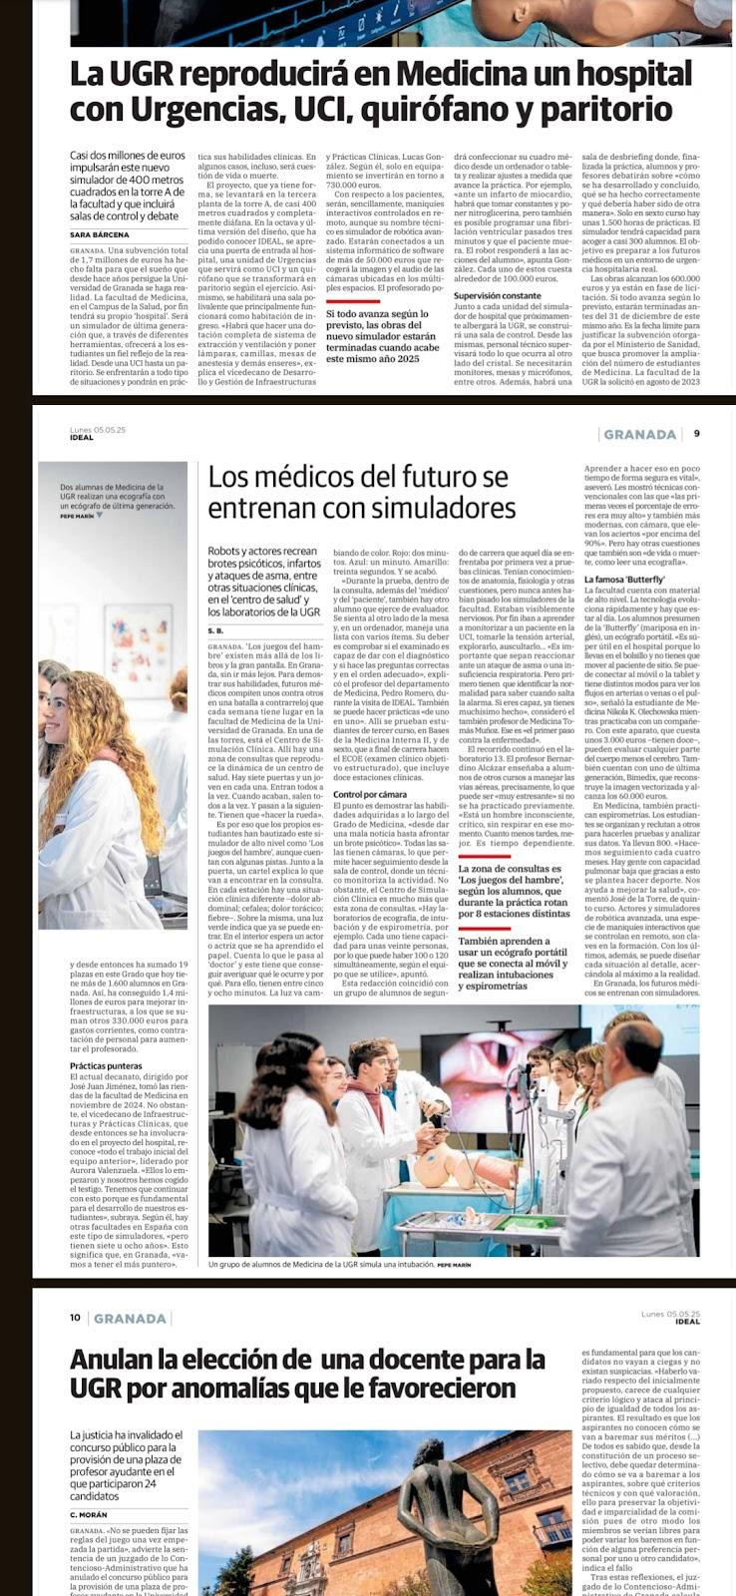
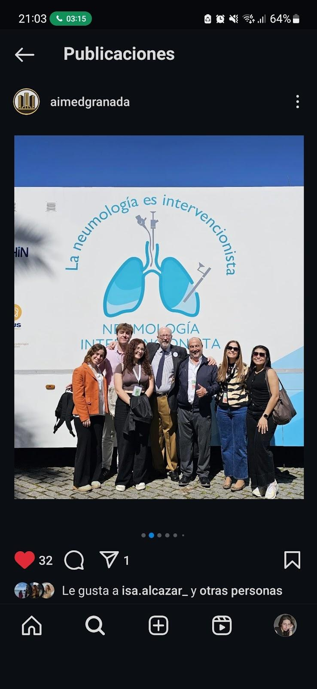
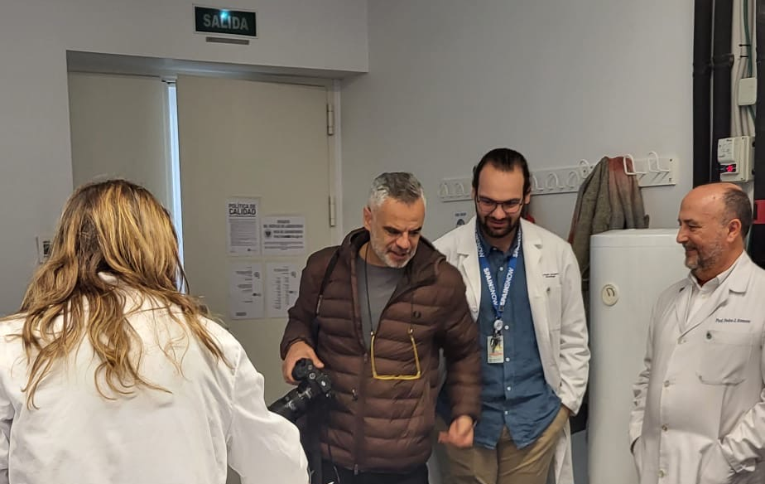
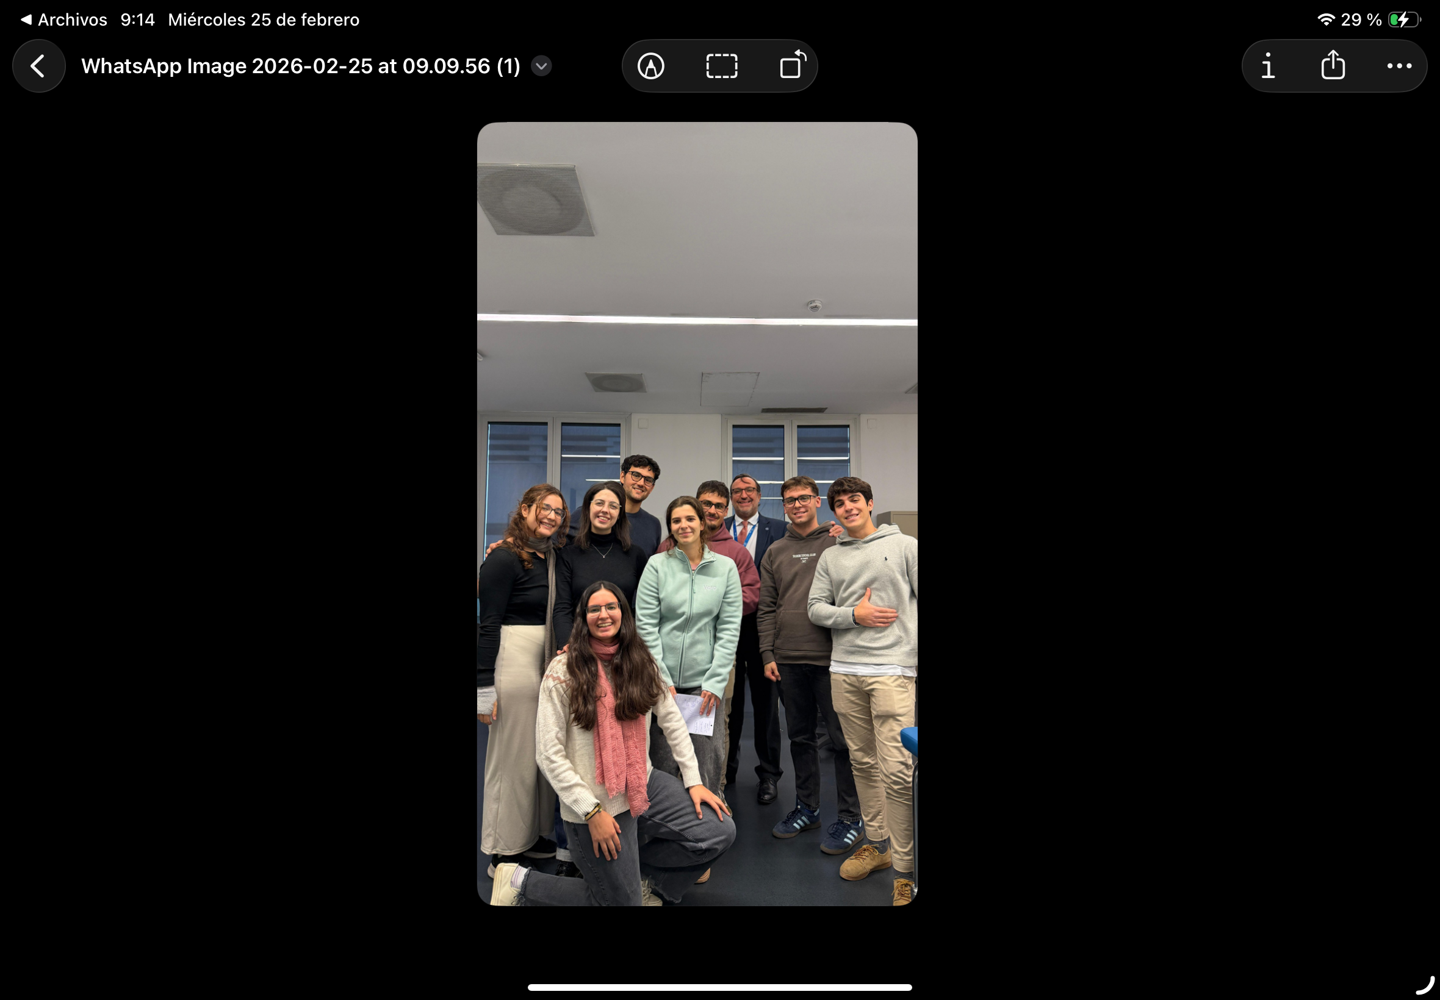
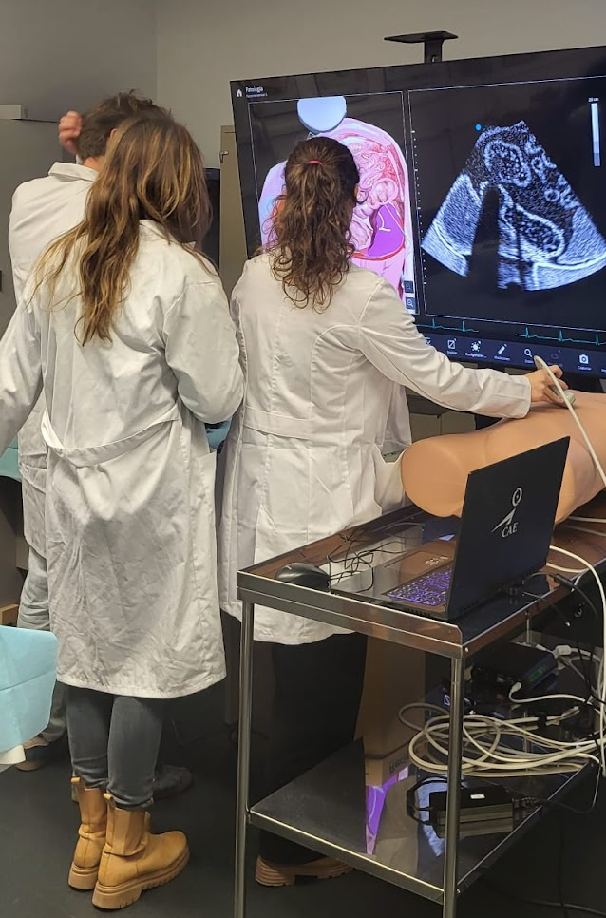

Slide 11

MUCHAS GRACIAS POR SU ATENCIÓN
La frase más emocionante para escuchar en la ciencia, la que anuncia la mayor cantidad de descubrimientos, no es: “¡Eureka!”, sino: “Eso es gracioso…”
-Isaac Asimov
Email: clarags@correo.ugr.es

